Slide 1


Slide 2
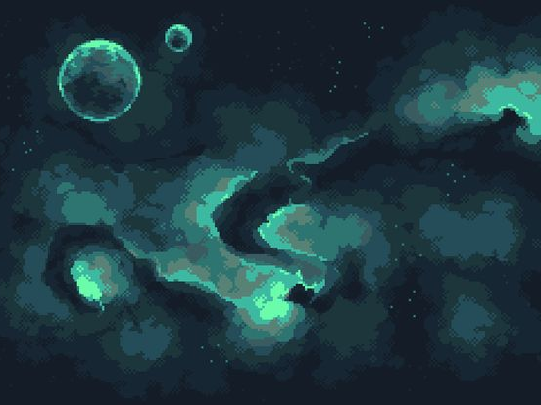

Dans vous incarnez un vaisseaux devant récupérer des orbes de pouvoirs en accordance avec le portail que vous venez de passer.

Slide 3
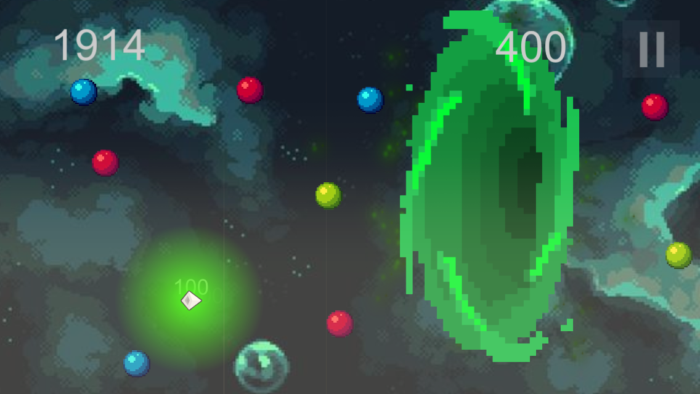
Le prochain portail, ici, encore du vert !
Orbe différente de votre couleur, esquivez-la !
Ici, vous êtes vert, ramassez cette orbe !
Vous ! Esquivez les mauvaises couleurs et ramassez ceux de la votre !

Slide 4
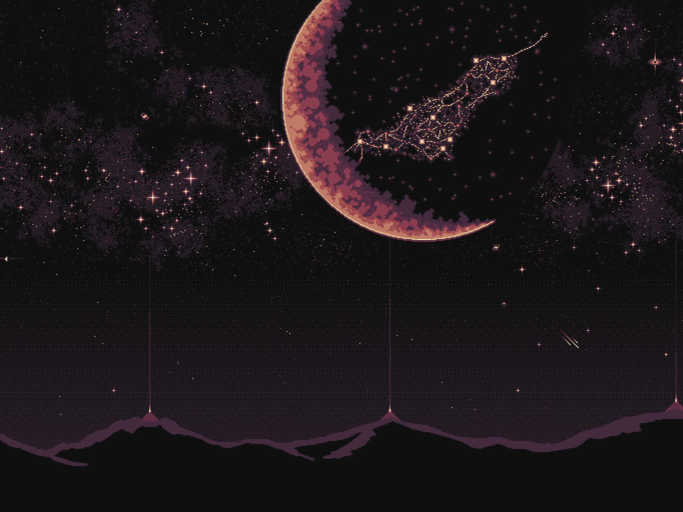
Explorez la galaxie au maximum et récoltez des orbes pour accéder à de nombreux skin ! (Bientôt disponible)

